Slide 1
인구주택총조사
파일 만든 날짜: 2020-04-08 오후 7:14:52

Slide 2
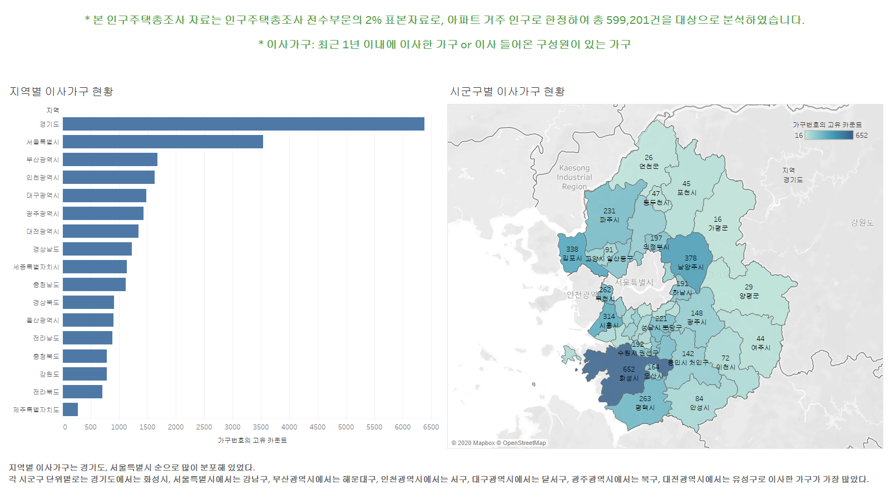

Slide 3
